Slide 1
Důvodnost a odůvodňování v zadávacích řízeních
Miluše Malenková
11. 6. 2026

Slide 2
Anotace
Školení se z hlediska obsahu zaměří na zásady zadávání veřejných zakázek podle § 6 zákona o zadávání veřejných zakázek.
Rozkrývány budou hranice toho, kdy je určitá zadávací podmínka či postup zadavatele důvodný a kdy je již nedůvodný.
Posluchači se dále dozví, kdy je nezbytné sepsat o úkonech zadavatele odůvodnění.

Slide 3
Důvodné X odůvodněné
Důvod
  právní důvod, právem uznaný důvod
  zásada rovného zacházení a zákazu diskriminace
    § 36 ZZVZ: Zadávací podmínky nesmí být stanoveny tak, aby určitým dodavatelům bezdůvodně přímo nebo nepřímo zaručovaly konkurenční výhodu nebo vytvářely bezdůvodné překážky hospodářské soutěže.
Odůvodnění
  uvedení důvodů a úvah
  transparentnost a přiměřenost
    § 50 ZZVZ: Zadavatel odešle všem účastníkům zadávacího řízení oznámení o výběru, ve kterém uvede identifikační údaje vybraného dodavatele a odůvodnění výběru; to neplatí v případě zadávacího řízení, v němž je jen jeden účastník.
Notes:
Legitimní, ospravedlnitelný
bezdůvodné obohacení
§ 2991 OZ: Kdo se na úkor jiného bez spravedlivého důvodu obohatí, musí ochuzenému vydat, oč se obohatil.

Slide 4
Vyloučení účastníka zadávacího řízení (§ 48)
(1) Zadavatel může vyloučit účastníka zadávacího řízení pouze z důvodů stanovených tímto zákonem nebo z důvodů pro vyloučení nebo odmítnutí nabídky nebo žádosti o účast stanovených přímo použitelným předpisem Evropské unie, a to kdykoliv v průběhu zadávacího řízení.
(4) Zadavatel může vyloučit účastníka zadávacího řízení, pokud nabídka účastníka zadávacího řízení obsahuje mimořádně nízkou nabídkovou cenu, která nebyla na písemnou žádost zadavatele účastníkem zadávacího řízení zdůvodněna.
(11) Zadavatel odešle bezodkladně účastníkovi zadávacího řízení oznámení o jeho vyloučení s odůvodněním.

Slide 5
Další varianty
§ 48 (4) Zadavatel může vyloučit účastníka zadávacího řízení, pokud nabídka účastníka zadávacího řízení obsahuje mimořádně nízkou nabídkovou cenu, která nebyla na písemnou žádost zadavatele účastníkem zadávacího řízení zdůvodněna.
§ 48 (6) a) Zadavatel může vyloučit účastníka zadávacího řízení pro nezpůsobilost také, pokud na základě věrohodných informací získá důvodné podezření, že účastník zadávacího řízení uzavřel s jinými osobami zakázanou dohodu podle zákona o ochraně hospodářské soutěže v souvislosti se zadávanou veřejnou zakázkou, nebo
§ 45 (2) Pokud zadavatel vyžaduje předložení dokladu a dodavatel není z důvodů, které mu nelze přičítat, schopen předložit požadovaný doklad, je oprávněn předložit jiný rovnocenný doklad

Slide 6
Transparentní novela ZVZ 2012
(137/2006 ve znění 55/2012)
§ 86 ZVZ Předběžné oznámení veřejného zadavatele
  (1) Veřejný zadavatel uveřejní formou předběžného oznámení nadlimitní a podlimitní veřejné zakázky. Veřejný zadavatel je oprávněn zahájit zadávací řízení nejdříve 1 měsíc od odeslání předběžného oznámení.
  (2) Součástí předběžného oznámení je odůvodnění účelnosti veřejné zakázky. Podrobnosti rozsahu odůvodnění stanoví prováděcí právní předpis.
Notes:
zrušení při 1 nabídce
povinné předběžné oznámení
snížení limitů vzmr
rozšíření dotovaného zadavatele
Omezení ekonomické kvalifikace

Slide 7
Transparentní novela ZVZ 2012
(137/2006 ve znění 55/2012)
§ 156 Odůvodnění veřejné zakázky
  (1) Veřejný zadavatel u nadlimitní a podlimitní veřejné zakázky uveřejní na profilu zadavatele odůvodnění
    a) účelnosti veřejné zakázky,
    b) přiměřenosti požadavků na technické kvalifikační předpoklady,
    c) vymezení obchodních a technických podmínek veřejné zakázky ve vztahu k potřebám veřejného zadavatele,
    d) stanovení základních a dílčích hodnotících kritérií a způsobu hodnocení nabídek ve vztahu k potřebám veřejného zadavatele.
  (2) Veřejný zadavatel uveřejní odůvodnění podle odstavce 1 do 3 pracovních dnů od uveřejnění oznámení o zahájení zadávacího řízení nebo od odeslání výzvy o zahájení zadávacího řízení.
vyhláška č. 232/2012 Sb.
Notes:
zrušení při 1 nabídce
povinné předběžné oznámení
snížení limitů vzmr
rozšíření dotovaného zadavatele
Omezení ekonomické kvalifikace

Slide 8
Nové směrnice čl. 55 směrnice 2014/24/EU
1. Veřejní zadavatelé musí co možná nejdříve informovat jednotlivé zájemce a uchazeče o přijatých rozhodnutích týkajících se uzavření rámcové dohody, zadání veřejné zakázky nebo zařazení do dynamického nákupního systému včetně důvodů, pro které se rozhodli upustit od uzavření rámcové dohody nebo od zadání veřejné zakázky, pro kterou byla učiněna výzva k účasti v soutěži, obnovit řízení nebo upustit od zavedení dynamického nákupního systému;
2. Na žádost dotčeného zájemce nebo uchazeče oznámí veřejní zadavatelé co nejrychleji, nejpozději však do 15 dnů od obdržení písemné žádosti:
  a) každému neúspěšnému zájemci důvody zamítnutí jeho žádosti o účast;
  b) každému neúspěšnému uchazeči důvody zamítnutí jeho nabídky a v případech uvedených v čl. 42 odst. 5 a 6 důvody svého rozhodnutí o nerovnocennosti nebo rozhodnutí, podle kterého stavební práce, dodávky a služby neodpovídají požadavkům na výkon nebo funkci;
  c) každému uchazeči, který podal přijatelnou nabídku, vlastnosti a výhody vybrané nabídky, jakož i jméno úspěšného uchazeče nebo stran rámcové dohody;
  d) každému uchazeči, který podal přijatelnou nabídku, průběh a postup jednání a dialogu s uchazeči.
3. Veřejní zadavatelé mohou rozhodnout, že určité informace o zadání veřejné zakázky, uzavření rámcové dohody nebo zařazení do dynamického nákupního systému, uvedené v odstavcích 1 a 2, nesdělí, pokud by poskytnutí takových informací bránilo vymahatelnosti práva, bylo jinak v rozporu s veřejným zájmem nebo na újmu oprávněným obchodním zájmům konkrétního hospodářského subjektu, ať veřejného či soukromého, nebo pokud by bylo na újmu poctivé hospodářské soutěži mezi hospodářskými subjekty.

Slide 9
Přezkumné směrnice
89/665/EHS
Čl. 1 (1) Pokud jde o zakázky nebo koncese, které spadají do oblasti působnosti směrnice 2014/24/EU nebo směrnice 2014/23/EU, přijmou členské státy opatření nezbytná k zajištění možnosti účinného, a zejména co nejrychlejšího přezkumu rozhodnutí veřejných zadavatelů v souladu s podmínkami stanovenými v článcích 2 až 2f této směrnice z důvodu, že těmito rozhodnutími bylo porušeno právo Společenství v oblasti zadávání veřejných zakázek nebo vnitrostátní předpisy je provádějící.
Čl. 2 (9) Pokud orgány příslušné k přezkumnému řízení nejsou soudy, musí své rozhodnutí vždy písemně odůvodnit. Navíc musí být v takovém případě přijaty předpisy zajišťující, že domnělé protiprávní opatření orgánu příslušného k přezkumu nebo domnělé vady při výkonu svěřených pravomocí podléhají soudnímu přezkumu nebo přezkumu orgánem, který je soudem ve smyslu článku 234 Smlouvy a který je nezávislý jak na veřejném zadavateli, tak na orgánu příslušném k přezkumu.

Slide 10
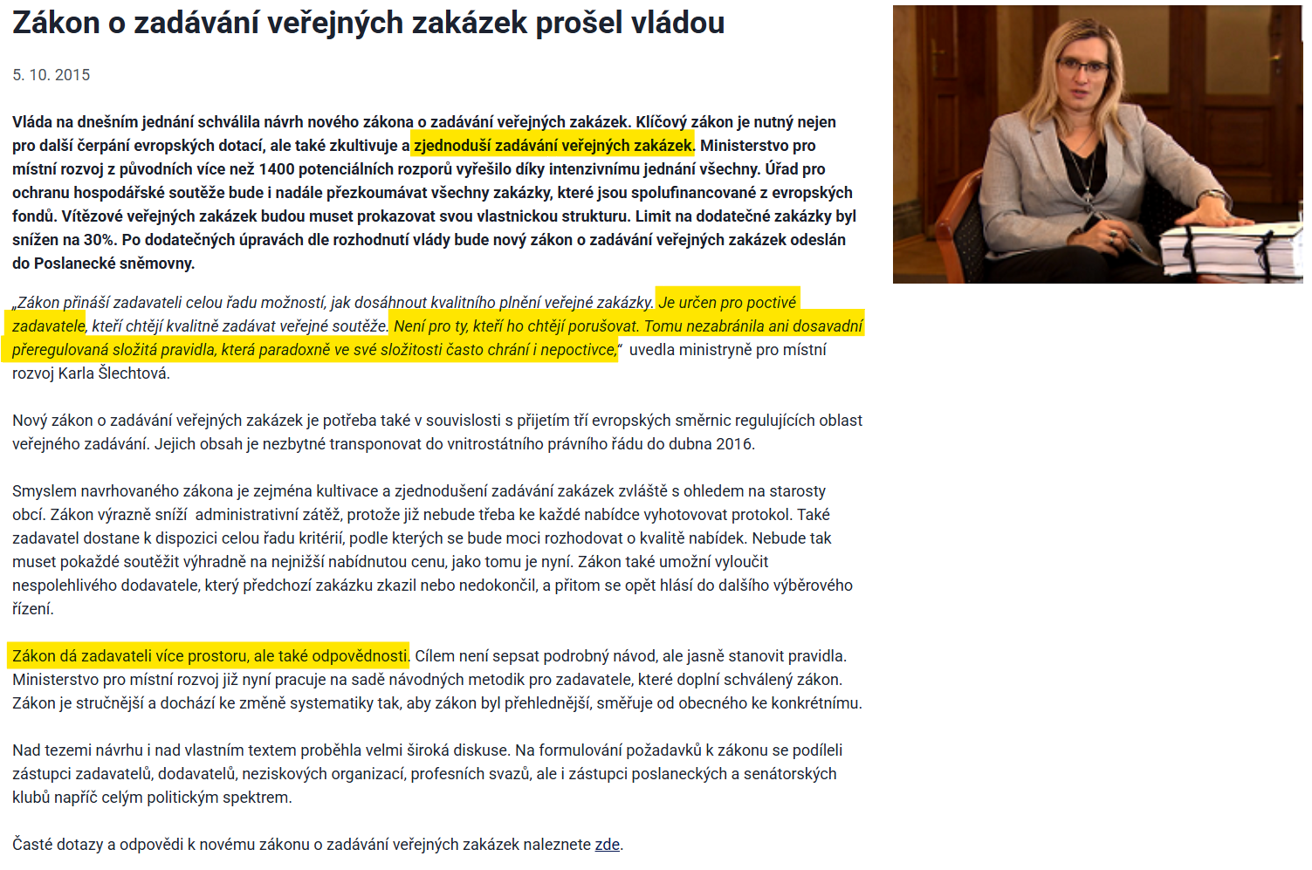

Slide 11
Důvody zrušení zadávacího řízení
§ 127, 170
§ 127 (2) Zadavatel může zrušit zadávací řízení, pokud
c) odpadly důvody pro pokračování v zadávacím řízení v důsledku podstatné změny okolností, která nastala po zahájení zadávacího řízení a kterou zadavatel jednající s řádnou péčí nemohl předvídat a ani ji nezpůsobil,
d) v průběhu zadávacího řízení se vyskytly důvody hodné zvláštního zřetele, včetně důvodů ekonomických, pro které nelze po zadavateli požadovat, aby v zadávacím řízení pokračoval, bez ohledu na to, zda tyto důvody zadavatel působil či nikoliv,
§ 127 (3) Zadavatel může zrušit jednací řízení bez uveřejnění, pokud účastníkům zadávacího řízení sdělí důvod zrušení zadávacího řízení.
§ 170 Zadavatel, který zadává sektorovou veřejnou zakázku, může zrušit zadávací řízení i bez naplnění důvodů podle § 127, pokud si tuto možnost vyhradil v zadávací dokumentaci. V takovém případě zadavatel v oznámení o zrušení zadávacího řízení uvede odůvodnění takového postupu.

Slide 12
Odůvodnění
§ 6 (4) Zadavatel je při postupu podle tohoto zákona, a to při vytváření zadávacích podmínek, hodnocení nabídek a výběru dodavatele, povinen za předpokladu, že to bude vzhledem k povaze a smyslu zakázky vhodné, dodržovat zásady sociálně odpovědného zadávání, environmentálně odpovědného zadávání a inovací ve smyslu tohoto zákona. Svůj postup je zadavatel povinen řádně odůvodnit.
§ 48 (11) Zadavatel odešle bezodkladně účastníkovi zadávacího řízení oznámení o jeho vyloučení s odůvodněním.
§ 50 Zadavatel odešle všem účastníkům zadávacího řízení oznámení o výběru, ve kterém uvede identifikační údaje vybraného dodavatele a odůvodnění výběru; to neplatí v případě zadávacího řízení, v němž je jen jeden účastník.

Slide 13
§ 57 (2) b) (2) Lhůta pro podání nabídek může být u veřejných zakázek na dodávky nebo veřejných zakázek na služby zkrácena tak, aby činila nejméně 15 dnů, jestliže naléhavé okolnosti znemožňují použití lhůty podle odstavce 1; naléhavost okolností zadavatel odůvodní v zadávací dokumentaci.
§ 59 (5) Jestliže naléhavé okolnosti znemožňují použití lhůty podle odstavce 1 nebo 2, může být lhůta pro podání žádosti o účast zkrácena tak, aby činila nejméně 15 dnů od zahájení zadávacího řízení, a lhůta pro podání nabídek tak, aby činila nejméně 10 dnů od odeslání výzvy k podání nabídky; naléhavost okolností zadavatel odůvodní v zadávací dokumentaci, ve výzvě k podání žádostí o účast nebo ve výzvě k podání nabídek.
§ 201 (6) b) (6) Jestliže naléhavá okolnost znemožňuje stanovení lhůty podle odstavce 1, může zadavatel stanovit lhůta pro podání nabídek v užším řízení činila alespoň 10 dnů od odeslání výzvy k podání nabídky. Naléhavost okolnosti zadavatel odůvodní v zadávací dokumentaci nebo ve výzvě k podání nabídek.

Slide 14
§ 64 b) V případě veřejné zakázky na dodávky může zadavatel použít jednací řízení bez uveřejnění také, pokud jde o dodatečné dodávky od téhož dodavatele, které jsou určeny jako částečná náhrada předchozí dodávky nebo k rozšíření stávajícího rozsahu dodávky, a to za předpokladu, že by změna dodavatele nutila zadavatele pořizovat dodávky s odlišnými technickými vlastnostmi, což by mělo za následek neslučitelnost s původním plněním nebo by znamenaly nepřiměřené technické obtíže při provozu a údržbě; dodatečné dodávky podle tohoto písmene mohou být pořizovány nejdéle 3 roky od uzavření původní smlouvy, pokud delší doba není odůvodněna zvláštními okolnostmi,
§ 65 (3) Předmětem veřejné zakázky zadávané podle odstavce 1 nesmí být vlastní realizace návrhu. To neplatí v případech, kdy to odůvodňuje povaha předmětu soutěže o návrh.
§ 78 (3) Odstavec 2 se nepoužije v zadavatelem odůvodněných případech, kterými jsou zejména zvláštní rizika vyplývající z povahy dodávek, služeb nebo stavebních prací.

Slide 15
§ 89 (5) Není-li to odůvodněno předmětem veřejné zakázky, zadavatel nesmí zvýhodnit nebo znevýhodnit určité dodavatele nebo výrobky tím, že technické podmínky stanoví prostřednictvím přímého nebo nepřímého odkazu na
a) určité dodavatele nebo výrobky, nebo
b) patenty na vynálezy, užitné vzory, průmyslové vzory, ochranné známky nebo označení původu.
§ 113 (5) Účastník zadávacího řízení musí ve zdůvodnění mimořádně nízké nabídkové ceny potvrdit skutečnosti podle odstavce 4. Mimořádně nízkou nabídkovou cenu může účastník zadávacího řízení dále odůvodnit zejména prostřednictvím
  a) ekonomických aspektů výrobního procesu, poskytovaných služeb nebo konstrukčních metod,
  b) použitých technických řešení nebo výjimečně příznivých podmínek, které má účastník zadávacího řízení k dispozici pro plnění veřejné zakázky, nebo
  c) originality stavebních prací, dodávek nebo služeb.

Slide 16
§ 131 (3) Trvání vztahu z rámcové dohody nesmí být kromě výjimečných a řádně odůvodněných případů vztahujících se k předmětu rámcové dohody delší než 4 roky.
§ 169 (1) Doba účinnosti rámcové dohody nesmí být v případě sektorových veřejných zakázek delší než 8 let, pokud nejde o výjimečné případy odůvodněné objektivními příčinami vztahujícími se zejména k předmětu rámcové dohody.
§ 204 Doba trvání rámcové dohody v oblasti obrany nebo bezpečnosti nesmí být delší než 7 let, s výjimkou případů, kdy se zohledňuje očekávaná provozní životnost dodávaného zboží a technické obtíže, které by mohly být způsobeny změnou dodavatele; zadavatel je povinen tyto objektivní příčiny řádně odůvodnit a uvést v oznámení o zadání veřejné zakázky uveřejněném způsobem podle § 212.

Slide 17
§ 198 (3) Zadavatel může jednací řízení bez uveřejnění podle § 64 písm. b) použít v případě veřejné zakázky v oblasti obrany nebo bezpečnosti, pokud celková doba trvání původní smlouvy, včetně doby trvání smlouvy na dodatečné dodávky nepřesáhne dobu 5 let, není-li to odůvodněno zvláštními okolnostmi určenými s ohledem na očekávanou provozní životnost dodávek, včetně jejich instalací nebo systémů, a technické obtíže, které by mohly být změnou dodavatele způsobeny.
§ 198 (4) Zadavatel může jednací řízení bez uveřejnění podle § 66 v případě veřejné zakázky v oblasti obrany nebo bezpečnosti použít, i když nejsou naplněny podmínky podle § 66 písm. d) a e). Zadavatel může v takovém případě zahájit jednací řízení bez uveřejnění pouze do 5 let ode dne uzavření smlouvy na původní veřejnou zakázku; jednací řízení bez uveřejnění lze zahájit i později, pokud je to odůvodněno okolnostmi hodnými zvláštního zřetele.
§ 198 (6) V případě veřejné zakázky v oblasti obrany nebo bezpečnosti je zadavatel povinen v oznámení o výsledku zadávacího řízení podle § 126 odůvodnit zadání této zakázky v jednacím řízení bez uveřejnění.

Slide 18
§ 217(2) Písemná zpráva musí obsahovat alespoň
a) označení zadavatele, předmět veřejné zakázky a cenu sjednanou ve smlouvě na veřejnou zakázku, pokud byla uzavřena,
b) použitý druh zadávacího řízení,
c) označení účastníků zadávacího řízení a uvedení jejich nabídkových cen,
d) označení všech vyloučených účastníků zadávacího řízení s uvedením důvodu jejich vyloučení,
e) označení dodavatelů, s nimiž byla uzavřena smlouva nebo rámcová dohoda, nebo dodavatelů, kteří byli zařazeni do dynamického nákupního systému, včetně odůvodnění jejich výběru,
f) označení poddodavatelů dodavatelů podle písmene e), pokud jsou zadavateli známi,
g) odůvodnění použití jednacího řízení s uveřejněním nebo řízení se soutěžním dialogem, byla-li použita,
h) odůvodnění použití jednacího řízení bez uveřejnění, bylo-li použito,

Slide 19
i) odůvodnění použití zjednodušeného režimu, bylo-li použito,
j) odůvodnění zrušení zadávacího řízení nebo nezavedení dynamického nákupního systému, pokud k tomuto došlo,
k) odůvodnění použití jiných komunikačních prostředků při podání nabídky namísto elektronických prostředků, byly-li jiné prostředky použity,
l) soupis osob, u kterých byl zjištěn střet zájmů, a následně přijatých opatření, byl-li střet zájmů zjištěn,
m) pokud zadavatel nadlimitní veřejnou zakázku nerozdělí na části, uvede zadavatel odůvodnění tohoto postupu, pokud je neuvedl v zadávací dokumentaci, a
n) odůvodnění stanovení požadavku na prokázání obratu v případě postupu podle § 78 odst. 3, pokud je neuvedl v zadávací dokumentaci.
§ 205 Písemná zpráva zadavatele v případě veřejné zakázky nebo rámcové dohody v oblasti obrany nebo bezpečnosti musí obsahovat nad rámec požadavků uvedených v § 217 odst. 2 i odůvodnění
a) překročení celkové doby trvání podle § 198 odst. 3, došlo-li k překročení této doby,
b) nedodržení lhůty podle § 198 odst. 4, došlo-li k jejímu nedodržení nebo překročení limitu podle § 66 písm. e) , a
c) uzavření rámcové dohody na dobu delší než 7 let, byla-li taková dohoda uzavřena.

Slide 20
§ 222 (7) Za podstatnou změnu závazku ze smlouvy dle odstavce 3 na veřejnou zakázku, jejímž předmětem je provedení stavebních prací, se nepovažuje záměna jedné nebo více položek soupisu stavebních prací jednou nebo více položkami, za předpokladu že
a) nové položky soupisu stavebních prací představují srovnatelný druh materiálu nebo prací ve vztahu k nahrazovaným položkám,
b) cena materiálu nebo prací podle nových položek soupisu stavebních prací je ve vztahu k nahrazovaným položkám stejná nebo nižší,
c) materiál nebo práce podle nových položek soupisu stavebních prací jsou ve vztahu k nahrazovaným položkám kvalitativně stejné nebo vyšší a
d) zadavatel vyhotoví o každé jednotlivé záměně přehled obsahující nové položky soupisu stavebních prací s vymezením položek v původním soupisu stavebních prací, které jsou takto nahrazovány, spolu s podrobným a srozumitelným odůvodněním srovnatelnosti materiálu nebo prací podle písmene a) a stejné nebo vyšší kvality podle písmene c).

Slide 21
§ 245 (1) Zadavatel do 15 dnů od doručení námitek odešle rozhodnutí o námitkách stěžovateli. V rozhodnutí uvede, zda námitkám vyhovuje nebo je odmítá; součástí rozhodnutí o odmítnutí námitek musí být odůvodnění, ve kterém se zadavatel podrobně a srozumitelně vyjádří ke všem skutečnostem uvedeným stěžovatelem v námitkách. Dojde-li k odmítnutí námitek podle odstavce 3, postačí odůvodnění ve vztahu ke splnění podmínek pro jejich odmítnutí. Pokud zadavatel námitkám vyhoví, sdělí v rozhodnutí současně, jaké provede opatření k nápravě.
§ 263 (5) Je-li rozhodnutí o námitkách, jímž byly námitky odmítnuty, učiněné v rozporu s § 245 odst. 3 nebo je-li odůvodnění rozhodnutí o námitkách nepřezkoumatelné pro nesrozumitelnost nebo pro nedostatek důvodů, může Úřad uložit nápravné opatření spočívající toliko ve zrušení rozhodnutí o námitkách; v takovém případě platí, že okamžikem nabytí právní moci rozhodnutí Úřadu, kterým je toto nápravné opatření ukládáno, byly podány nové námitky s totožným obsahem. Tyto nové námitky nemůže zadavatel odmítnout jako opožděné.

Slide 22
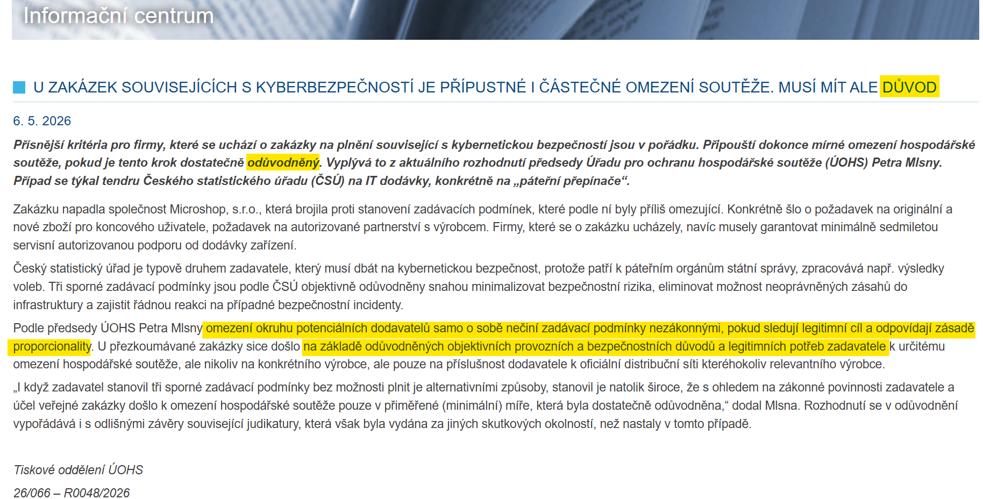

Slide 23
Děkuji za pozornost
Miluše Malenková
Miluse.Malenkova@mmr.gov.cz

